Slide 1
Семен Гулак-Артемовський
Підготувала учениця 11-А класу
Ющенко Марія

Slide 2
План
Вступ
С. Гулак-Артемовський
Біографія
Діяльність С. Гулака-Артемовського
Важлива подія з життя
Шлях співака
Найважливіше досягнення
Опера «Запорожець за Дунаєм»
Семен Петрович , як художник
С. Гулак-Артемовський - драматичний актор
Гіпноз від співака

Slide 3

вступ
Семен Степанович Гулак-Артемовський ( 16 лютого 1813, Городище - 17 квітня 1873, Москва) - український композитор, співак, драматичний артист, драматург, племінник письменника П. П. Гулака-Артемовського, автор Першої української опери. Наступного, 2013 року, вся Україна буде святкувати його 200 річчя

Slide 4
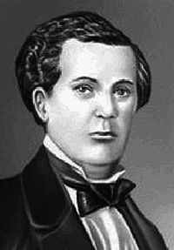
Біографія
Семен Степанович Гулак-Артемовський народився 4 лютого 1813 р. у містечку Городищі на Київщині, де в 1966 р. створено меморіальний музей уславленого музиканта. Навчався спочатку у Київському духовному училищі, потім у Київській духовній семінарії, був кращим її співаком. Після закінчення семінарії співав у київському митрополичому хорі у Софіївському соборі та Михайлівському Золотоверхому монастирі.

Slide 5
Діяльність с. гулака- артемовського
діяльність
співак
художник
актор
композитор

Slide 6
Важлива подія з життя
У 1836 р. в житті С. Гулака-Артемовського трапилась важлива подія, яка визначила його подальшу долю. Його спів почув російський композитор Михайло Глинка і запросив юнака до Петербурга, де на той час формувалася придворна хорова капела. Гулак-Артемовський відразу поїхав до Петербурга. Проте вакансії у хорі були заповнені, і С. Гулак-Артемовський залишився в чужому місті без праці і грошей. Повернувшись до Петербурга, Михайло Глинка допоміг юнакові, поселив у себе на квартирі, почав активно його готувати до сценічної діяльності.

Slide 7
Шлях співака
З 1838 p. C. Гулак-Артемовський співає у придворній капелі. Успіхи юного українця були разючі. На одній з вечірок на квартирі композитора приймається рішення відправити Семена Гулака-Артемовського на навчання до Італії. У 1839 р. О. Драгомижський, М. Глинка, П. Степанов, В. Волконський влаштовують благодійний концерт, а гроші за нього дають співакові для навчання у Флоренції та Парижі. Дебют Семена Гулака-Артемовського на сцені Флорентійського оперного театру відбувся в 1841 р.

Slide 8
Шлях співака
Співак блискуче виконав партії в операх "Лючія ді Ламмермур" Доніцетті та "Беатріче ді Тенда" Беріліні. На флорентійській оперній сцені він виступав лише один сезон, а потім повернувся до Петербурга, де як соліст імператорської опери впродовж 22 років виступав на сцені і виконав понад 50 партій переважно з італійського репертуару.

Slide 9

Найважливіше досягнення
Найважливіше досягнення С. Гулака-Артемовського — створення за власним лібретто першої української національної опери "Запорожець за Дунаєм". Сюжет твору підказав йому М. Костомаров. Прем'єра відбулася в 1863 р. у Маріїнському театрі Петербурга, наступного року — у Великому театрі в Москві. На українській сцені її вперше поставив у 1884 p. M. Кропивницький.

Slide 10
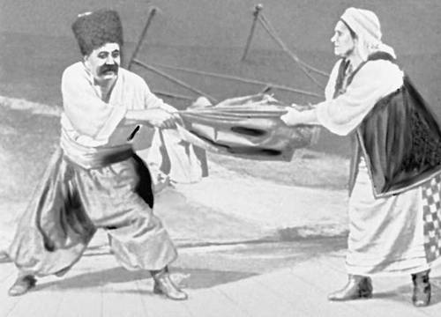
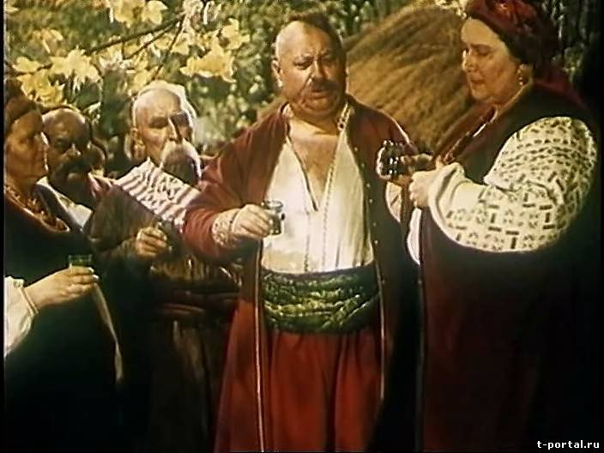
Найважливіше досягнення
Опера "Запорожець за Дунаєм" приваблює демократичним характером сюжету, мелодійністю музики, що увібрала барви українського пісенного мистецтва, колоритністю образів, соковитим народним гумором. Це творіння великого майстра стало міцним підґрунтям національного оперного мистецтва.

Slide 11
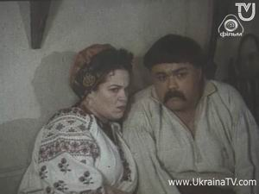
С. гулак-артемовський – драматичний актор
Водночас, хоч і не часто, він виступав як драматичний актор, завойовуючи прихильність публіки. Серед його ролей був Чуприна із п'єси "Москаль-чарівник" Театральні критики відзначали, що "Артемовський небагато в чому поступається тут Михайлу Щєпкіну", неперевершеному виконавцю цієї ролі.
кадр з кінофільму «Москаль-чарівник»

Slide 12
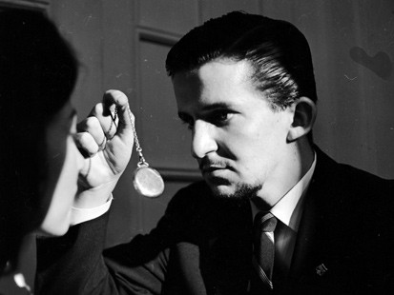
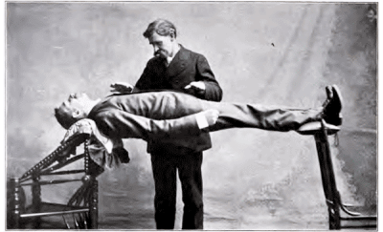
Гіпноз від композитора
С. Гулак-Артемовський вирішує активно зайнятися практичним лікуванням людей гіпнозом, у результативність якого він глибоко вірив.
Поголос про лікувальні сеанси колишнього уславленого співака ширився з кожним днем. Він приймав щодня 30—40 осіб, не беручи з них за сеанси гіпнозу жодної копійки. "Це не мистецтво, а дар, і я не маю права брати за нього винагороду", — говорив Семен Степанович.

Slide 13
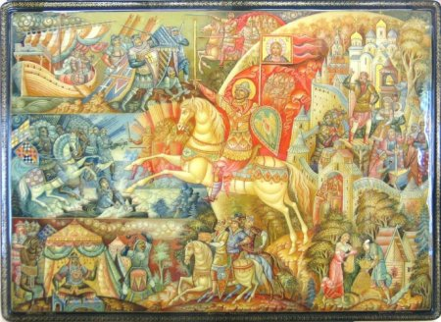
Семен петрович, як художник
За свідченнями сучасників, Семен Гулак-Артемовський був ще талановитим художником-мініатюристом. У 1854 р. він склав "Статистично-географічні таблиці міст Російської імперії".
картина в стилі мініатюризму

Slide 14

Дякую за увагу!

